Slide 1
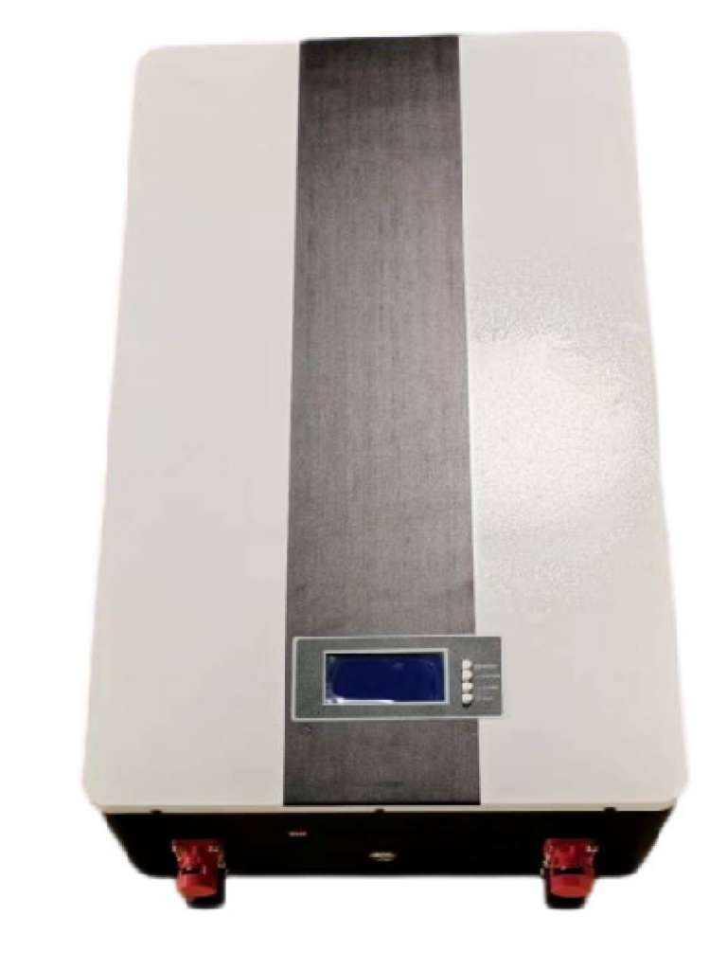
型号 Mode | QK-48V 100AH | 重量: Weight | 47.5KG
额定容量: Rated capacity | 100AH | 尺寸:Size | 700mm*370mm*190mm
输出电压: Output voltage | 48V | 电池组重量:Battery weight | 41KG
输出频率: Output frequency | 56.4V | 最大充电电流: Maximum charging | 100A
额定功率: Rated power | 4800 | 电池技术: Battery technology | 磷酸铁鲤电池
电池保护电压: Battery protection electrical USBoutput voltage | 43 | 用途: use | 大型电站 储能 家庭商 用等
DC输出: DC output | 48V | 显示屏: Display screen | LED

